Slide 1
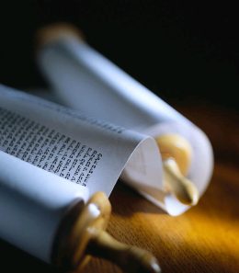
Romeinen
dr. Raymond R. Hausoul

Slide 2
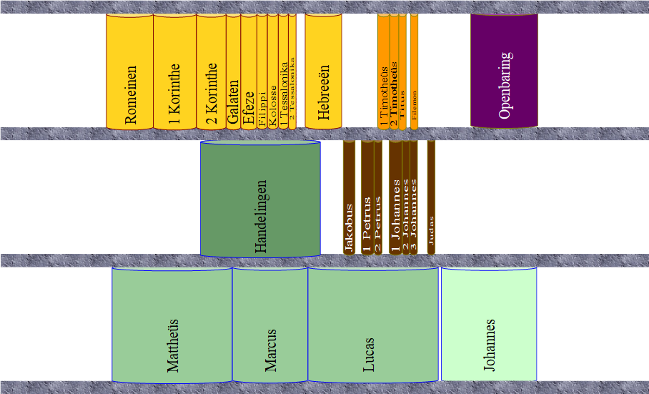

Slide 3
In Hem ben je rechtvaardig (Rm1-8)
Gods rechtvaardige trouw (Rm9-11)
Door Hem wandel je rechtvaardig (Rm12-16)

Slide 4
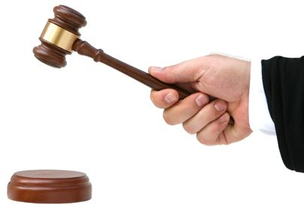
Een rechtszaak
2:1-16
2:17-3:8
Reactie van de jood
1:18-32
De aanklacht
Reactie van de moralist
3:9-20
Vonnis
‘De rechtvaardige zal leven door zijn trouw’ (Hab.2:4b).

Slide 5
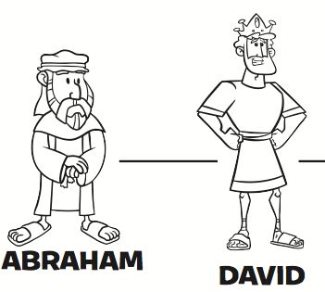

Wat is een rechtvaardige?

Slide 6



Is God rechtvaardig?

Slide 7
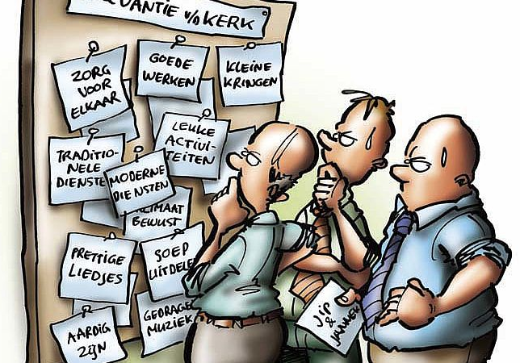
Hoe leeft een rechtvaardige?

